Slide 2
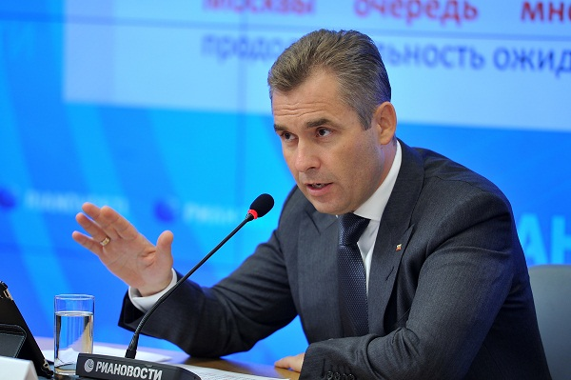
«Урок семейных ценностей»

Slide 3
Как появилось слово семья? Когда-то о нем не слыхала земля. Но Еве сказал перед свадьбой Адам: Сейчас я тебе семь вопросов задам: Кто деток родит мне, богиня моя? И Ева тихонько ответила: Я. Кто платье сошьет, постирает белье. Меня приласкает, украсит жилье? Ответь на вопрос подруга моя..? Я, я, я Ева молвила Я. Сказала она знаменитых семь Я. И так на земле появилась семья.

Slide 4
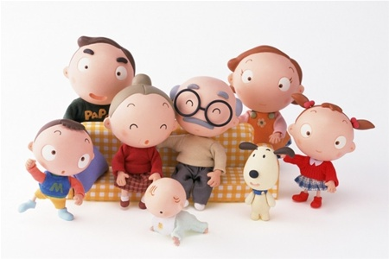

Slide 5
Семья это счастье, любовь и удача, Семья это летом поездки на дачу. Семья это праздник, семейные даты, Подарки, покупки, приятные траты. Рождение детей, первый шаг, первый лепет, Мечты о хорошем, волнение и трепет. Семья это труд, друг о друге забота, Семья это много домашней работы. Семья это важно! Семья это сложно! Но счастливо жить одному невозможно! Всегда будьте вместе, любовь берегите, Обиды и ссоры подальше гоните!

Slide 6
БОЛЬШАЯ СЕМЕЙНАЯ
ВИКТОРИНА

Slide 7
В названия известных произведений вставьте пропущенные слова, являющиеся названием членов семьи
«...» М. Горький.
«...-разбойники», А.С. Пушкин.
«... Карамазовы», Ф.М. Достоевский.
«Три ...», А.П. Чехов.
«... Ваня», А.П. Чехов.

Slide 8
«... Мазай и зайцы», Н.А.Некрасов.
«Капитанская ...», А.С. Пушкин.
«... полка», В.П. Катаев.
«... капитана Гранта», Ж. Верн.
«... Фёдор, пёс и кот», Э. Успенский.

Slide 9
Что может быть семьи дороже? Теплом встречает отчий дом, Здесь ждут тебя всегда с любовью, И провожают в путь с добром! Отец и мать, и дети дружно Сидят за праздничным столом, И вместе им совсем не скучно, А интересно впятером. Малыш для старших как любимец, Родители - во всем мудрей, Любимый папа - друг, кормилец, А мама ближе всех, родней. Любите! И цените счастье! Оно рождается в семье, Что может быть ее дороже На этой сказочной земле

